Slide 1
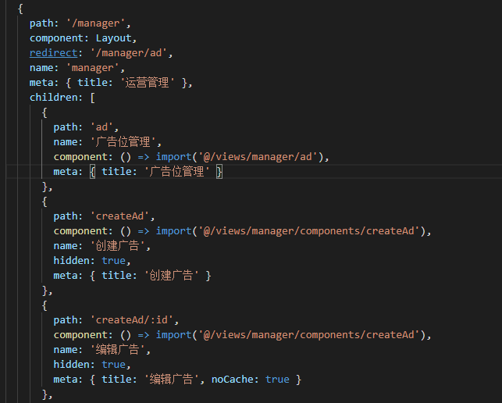
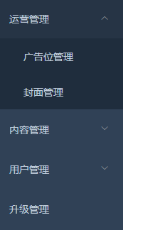
路由管理

Slide 2
组件化

Slide 3
页面构成+Element

Slide 4
api

Slide 5
使用插件和开发插件

Slide 6
公共函数

Slide 7
常遇问题

